Slide 1
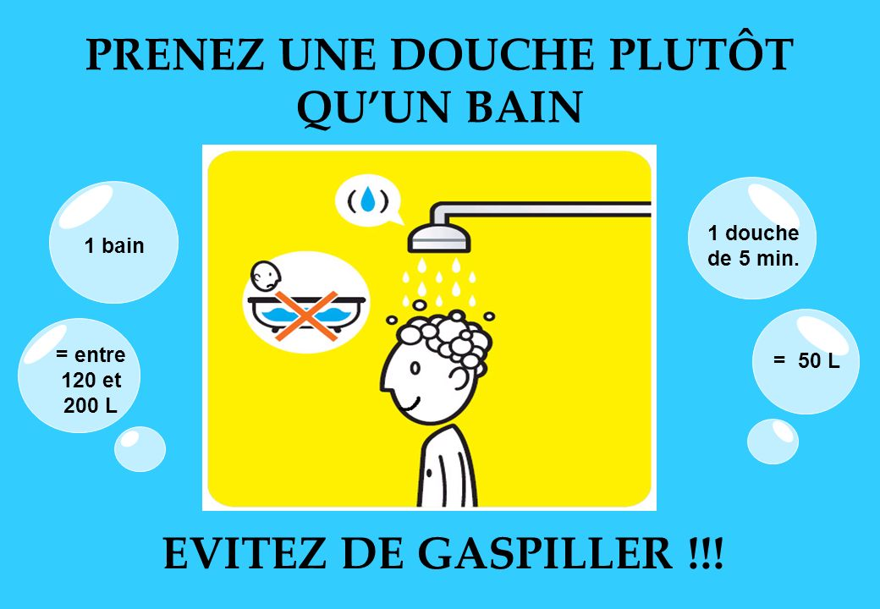
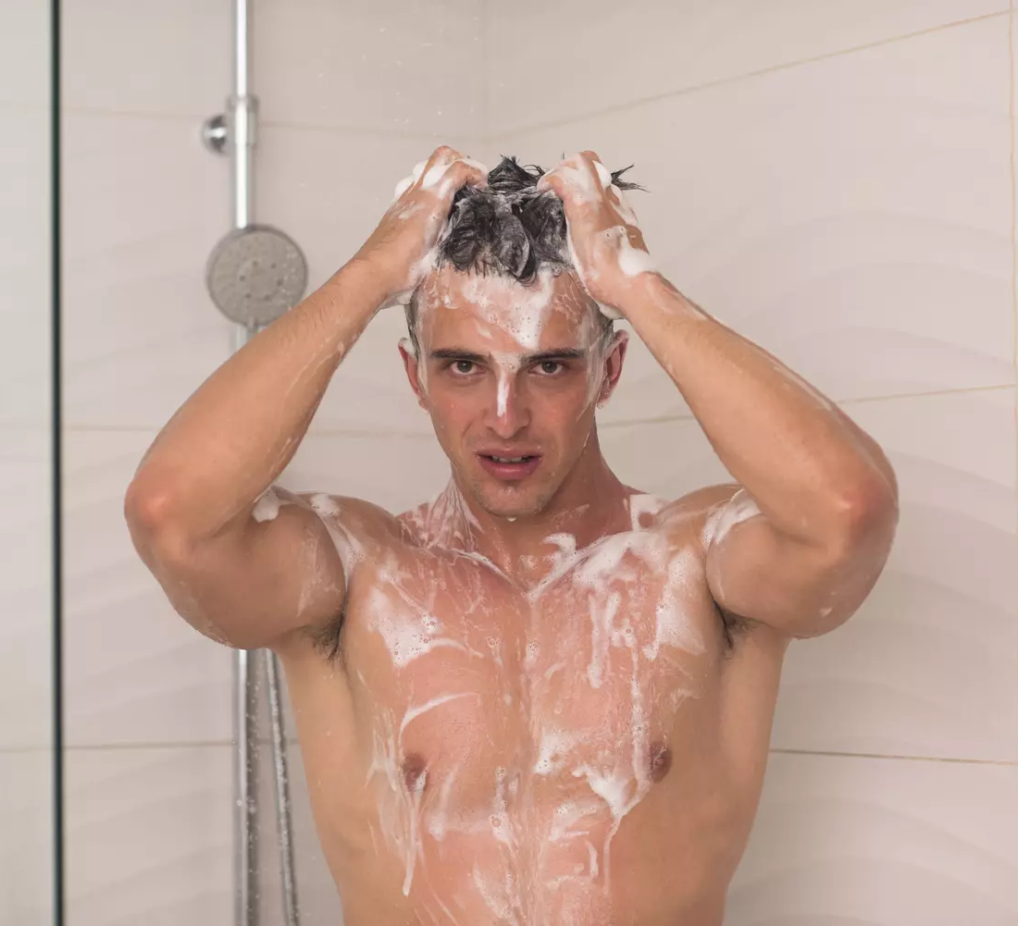
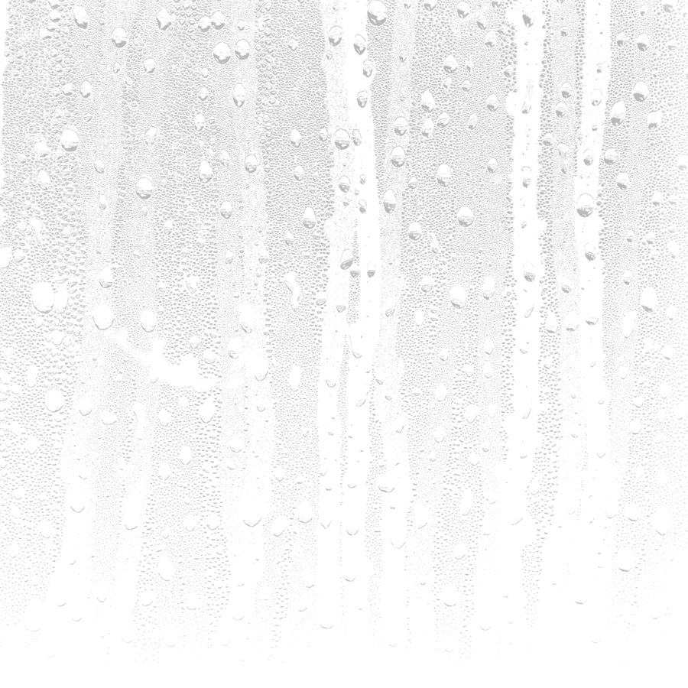
Saviez-vous qu’un bain consomme beaucoup plus d’eau qu’une douche ?
Arrêter l’eau quand on se savonne
sauve environ 50L
Jérôme, Jacopo

